Slide 1

VẬT LIỆU NHA KHOA · BÀI 9
Kim và chỉ khâu
Cấu trúc kim khâu, phân loại và đặc tính chỉ khâu, cách chọn chỉ trong phẫu thuật nha khoa
Ôn Luyện Nha Khoa · biên soạn theo giáo trình Vật liệu nha khoa ứng dụng (ĐH Văn Lang, 2023)
Notes:
Bài ngắn và rất thực hành: chọn đúng kim và chỉ giúp vết thương lành tốt, bệnh nhân dễ chịu.

Slide 2

Học xong bài này, bạn sẽ
Mô tả hình dạng và đặc tính các loại kim khâu
1
Hiểu nhanh
Trình bày các cách phân loại chỉ khâu
Chọn chỉ khâu như chọn dây buộc:
đủ chắc, nút không tuột
không hại mô
giữ đủ lâu rồi mới tiêu (hoặc được cắt)
Ba câu hỏi phân loại: tự nhiên hay tổng hợp? tiêu hay không tiêu? đơn sợi hay đa sợi?
2
Phân tích đặc tính của chỉ khâu
3
Phân tích ưu nhược điểm và ứng dụng từng loại chỉ trong nha khoa
4
Notes:
Đa sợi dễ thắt, nút chắc nhưng ngấm dịch, tích tụ vi khuẩn; đơn sợi thì ngược lại.

Slide 3
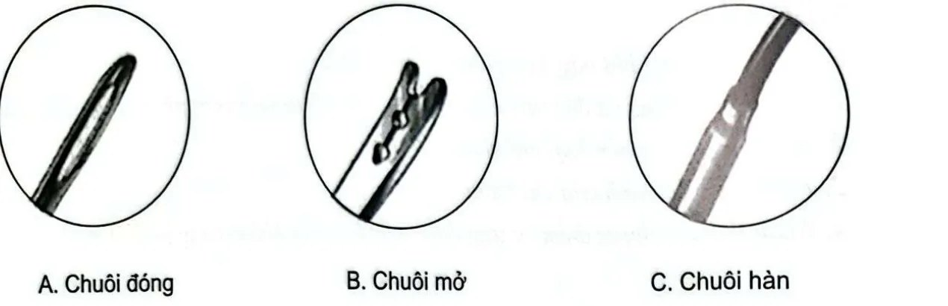
Cấu trúc kim khâu: chuôi kim
Kim gồm 3 phần: chuôi, thân, mũi
Chuôi xỏ chỉ (đóng hoặc mở): tái sử dụng được nhưng:
  chuôi lớn hơn thân → chấn thương mô, nhất là vạt mỏng
  dùng và tiệt trùng nhiều lần → kim mòn, dễ gãy
Chuôi hàn (kim liền chỉ): dùng một lần, chuôi ≤ thân kim → ít chấn thương mô; phổ biến nhất hiện nay
Chuôi đóng (A), chuôi mở (B), chuôi hàn (C)
Notes:
Kim gãy trong mô rất khó lấy, là lý do chính chuyển sang kim liền chỉ dùng một lần.

Slide 4
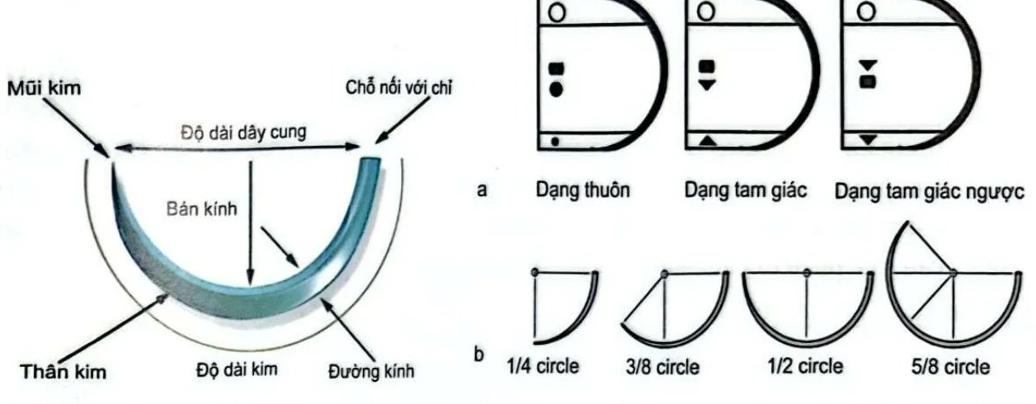
Thân kim và mũi kim
Chiều dài thường 13–25 mm; đường kính gần bằng chỉ để hạn chế khe hở
Hình dạng: 1/4, 3/8, 1/2, 5/8 vòng tròn
Thiết diện:
  tròn: kém bén, cho mô bở (gan, thận)
  tam giác: đỉnh ở phần lõm → dễ rách mô
  tam giác ngược: đỉnh ở phần lồi → ít rách mô; cho niêm mạc miệng
Mũi cùn: mô bở, giảm kim đâm người khâu; mũi bén: xuyên mô ít lực
Cấu trúc kim (trái); thiết diện và hình dạng 1/4 – 5/8 vòng (phải)
Notes:
Kim tam giác ngược có mặt cắt phẳng ở phía lõm nên khi kéo chỉ, chỉ không cắt rách về phía bờ vết thương.

Slide 5




Đặc tính kim khâu
Kim làm từ thép không gỉ chất lượng cao: đường kính rất nhỏ vẫn đủ cứng.
Đủ bén
Cứng nhưng dẻo
Bền, sạch
Xuyên mô với chấn thương ít nhất. Quá bén khó kiểm soát lực, dễ rách mô; quá cùn phải dùng lực mạnh, chấn thương, kém thẩm mỹ.
Đủ cứng để không biến dạng khi xuyên mô, nhưng đủ dẻo để cong trước khi gãy.
Kháng ăn mòn và vô trùng.
Liên hệ lâm sàng: Trong nha khoa, kim tam giác ngược 3/8 hoặc 1/2 vòng tròn dùng nhiều nhất vì niêm mạc miệng mỏng, dễ rách và vùng khâu hẹp.
Notes:
Đây là câu hỏi hay gặp: kim gì cho niêm mạc miệng?

Slide 6



Phân loại theo nguồn gốc và khả năng tiêu
Theo nguồn gốc
Theo khả năng tiêu
Tự nhiên: động vật (ruột cừu, dê: catgut; tơ tằm: silk), thực vật (cotton), kim loại (chỉ thép)
Tổng hợp: axit glycolic (Vicryl), polyamide (nylon), polyester, polypropylene
Không tiêu: silk, thép, nylon, polyester, polypropylene, PTFE
Tiêu, tự nhiên (catgut): phân hủy bằng enzyme của đại thực bào
Tiêu, tổng hợp (Vicryl, PGA): phân hủy bằng thủy phân → ít viêm hơn
Mẹo nhớ: Chỉ tiêu tổng hợp bị thủy phân (ít viêm); chỉ tiêu tự nhiên bị enzyme phân hủy (viêm nhiều hơn).
Notes:
Chỉ không tiêu cần hẹn bệnh nhân cắt chỉ.

Slide 7
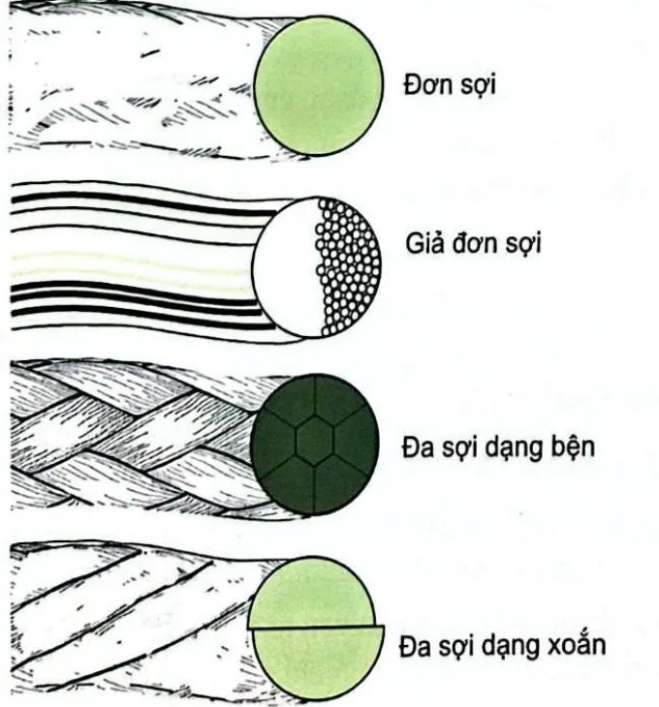
Phân loại theo cấu trúc: đơn sợi và đa sợi
Đơn sợi (nylon, polypropylene): xuyên mô dễ, không mao dẫn, ít vi khuẩn; nhưng cứng, nút kém ổn định
Đa sợi (silk bện, chỉ xoắn): mềm, dễ thao tác, nút ổn định; nhưng ngấm dịch, tích tụ vi khuẩn
Giả đơn sợi: đa sợi được bao phủ bên ngoài → có ưu điểm của cả hai (Glycolon)
Mẹo nhớ: "Đơn sạch – Đa chắc." Đơn sợi sạch nhưng nút dễ tuột; đa sợi nút chắc nhưng bẩn hơn.
Đơn sợi, giả đơn sợi, đa sợi bện, đa sợi xoắn
Notes:
Giả đơn sợi là xu hướng hiện đại để dung hòa hai nhóm.

Slide 8
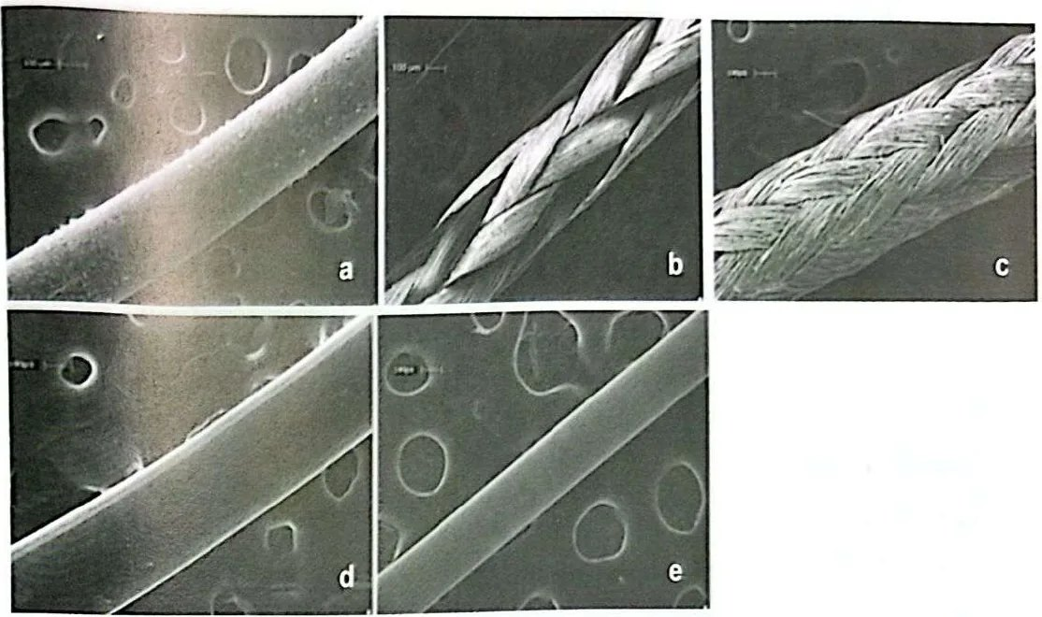

Vi khuẩn bám trên chỉ khâu
Ảnh hiển vi điện tử: chỉ đa sợi (Vicryl, silk) có nhiều kẽ cho vi khuẩn bám
Chỉ đơn sợi (Prolene, thép) bề mặt nhẵn, ít vi khuẩn hơn
Vi khuẩn theo mao dẫn đi dọc chỉ vào sâu trong mô
Cảnh báo: Ở vùng nhiễm trùng, tránh chỉ đa sợi như silk; chọn chỉ đơn sợi như nylon.
Chromic catgut (a), Vicryl (b), silk (c), Prolene (d), chỉ thép (e)
Notes:
Đây là bằng chứng hình ảnh cho câu "Đơn sạch – Đa chắc".

Slide 9



Đặc tính sinh học của chỉ khâu
Tái hấp thu
Vô trùng
Tương hợp sinh học
Chỉ bị phân hủy trong mô (enzyme) hoặc thủy phân; phân tử sau đó được đào thải hoặc tái hấp thu.
Tiệt trùng bằng oxide ethylene, coban 60, tia gamma.
Chỉ vẫn là vật lạ; chưa có loại nào trơ hoàn toàn.
Mẹo nhớ: Phản ứng viêm giảm dần: catgut > silk > polyester > polyamide > polypropylene > thép > titan.
Notes:
Thứ tự phản ứng mô hay ra thi; chỉ tự nhiên gây viêm nhiều nhất.

Slide 10
Đặc tính vật lý của chỉ khâu
Đặc tính | Ý nghĩa
Độ bền kéo | Lực kéo tối đa trước khi đứt: thép > tổng hợp > tự nhiên
Tính mao dẫn | Dẫn dịch dọc sợi chỉ; đa sợi mao dẫn cao
Tính ưa nước | Catgut ngấm dịch, trương to, giảm bền kéo
Ổn định nút thắt | Kháng trượt, đứt nút; phụ thuộc đơn hay đa sợi, độ dẻo
Tính xuyên mô | Phụ thuộc độ nhẵn, ma sát; đơn sợi tốt hơn
Bền, dẻo, co giãn | Gấp xoắn không đứt; giữ hình dạng mới; tự co lại
Độ dài | 30–90 cm
Notes:
Chỉ lý tưởng: vô trùng, không gây chấn thương mô, không phản ứng mô, dễ thao tác, nút ổn định, bền kéo cao, tiêu hợp lý, đề kháng nhiễm trùng, giá hợp lý.

Slide 11
Đường kính chỉ: hệ Mỹ và châu Âu
Trong hệ Mỹ X/0, số X càng lớn thì chỉ càng nhỏ. Nha khoa thường dùng 3/0 đến 6/0.
Hệ Mỹ | 2/0 | 3/0 | 4/0 | 5/0 | 6/0 | 7/0
Hệ châu Âu | 3 | 2 | 1,5 | 1 | 0,7 | 0,5
Đường kính thật (mm) | 0,3 | 0,2 | 0,15 | 0,1 | 0,07 | 0,05
Liên hệ lâm sàng: Chỉ cỡ nhỏ (5/0, 6/0) dùng cho vạt mỏng, vùng thẩm mỹ; cỡ 3/0, 4/0 dùng cho nhổ răng, phẫu thuật thông thường.
Notes:
Hệ châu Âu (metric) bằng đường kính thật tính theo 1/10 mm.

Slide 12
Chỉ không tiêu
Chỉ | Ưu điểm | Nhược điểm | Dùng trong nha khoa
Silk (đa sợi) | Dễ thao tác, nút ổn định, rẻ | Phản ứng mô cao, tích tụ mảng bám, đứt khi ngấm dịch | Không khâu vết thương nhiễm trùng
Nylon | Xuyên mô tốt, không mao dẫn, kháng khuẩn, bền lâu | Cứng, nút dễ tuột; cọ má, lưỡi | Răng khôn, nha chu, vùng nhiễm trùng
Polypropylene | Dẻo hơn nylon, không tích tụ vi khuẩn | Bền kéo kém hơn; cỡ lớn rất cứng | Cỡ nhỏ 6/0, 7/0
PTFE | Trơ, bền kéo cao, dẻo, phản ứng mô thấp, nút ổn định | Cỡ lớn vẫn khó chịu | Mũi giảm căng: ghép xương, implant
Notes:
Polyester tương tự nylon; đơn sợi xuyên mô tốt, đa sợi thô ráp.

Slide 13
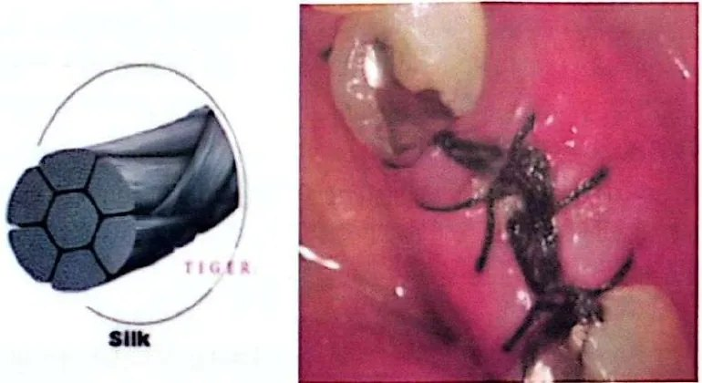

Chỉ silk trên lâm sàng
Tơ tằm (70% protein), đa sợi bện, thường phủ sáp hoặc silicone
Được ưa dùng vì mềm, dễ thắt, rẻ
Nhưng tích tụ mảng bám rõ sau vài ngày
Ngấm dịch nên bền kéo giảm, dễ đứt
Vì sao: Silk là ví dụ điển hình của chỉ đa sợi: dễ dùng cho người khâu nhưng kém thân thiện với mô.
Cấu trúc silk đa sợi và mảng bám trên chỉ silk sau nhổ răng
Notes:
Hình minh họa cho thấy vì sao không dùng silk ở vùng nhiễm trùng.

Slide 14
Chỉ tiêu
Chỉ | Đặc điểm | Thời gian | Dùng trong nha khoa
Plain gut | Tự nhiên, phản ứng mô cao; trong miệng trương ~40% | Bền kéo chỉ 3–5 ngày | Ít dùng
Chromic gut | Catgut thêm muối crom, chậm tiêu hơn | Bền 7–10 ngày, tiêu ~30 ngày | Nhổ răng đơn giản, mô dưới niêm
Vicryl | 90% glycolic + 10% lactic, đa sợi bện, thủy phân | Giảm 50% sau 3 tuần; tiêu 56–70 ngày | Cần lành lâu: ghép xương, implant
Monocryl, Glycolon | Giả đơn sợi, dễ thao tác, nút ổn định | Bền kéo ổn định 2 tuần đầu | Cần lành dài, khâu dưới niêm
Cảnh báo: Vicryl giảm bền nhanh trong môi trường axit, kiềm; tránh ở bệnh nhân rối loạn dinh dưỡng, bệnh làm chậm lành thương.
Notes:
Vicryl Rapide tiêu nhanh 7–10 ngày. Monocryl Plus có triclosan giảm 28% nguy cơ nhiễm khuẩn.

Slide 15
Chọn chỉ theo tình huống lâm sàng
1
2
3
4
Nhổ răng đơn giản
Răng khôn, nha chu
Implant, ghép xương
Vùng nhiễm trùng
Chromic catgut: tự tiêu, không cần hẹn cắt chỉ.
Nylon: không tiêu, xuyên mô tốt, kháng khuẩn.
Vicryl hoặc PTFE (mũi giảm căng) vì cần lành lâu.
Tránh silk (đa sợi, tích tụ vi khuẩn); chọn đơn sợi.
Liên hệ lâm sàng: Chỉ đơn sợi cứng phải thắt nhiều vòng. Dặn bệnh nhân tái khám cắt chỉ đúng hẹn (7–10 ngày) với chỉ không tiêu.
Notes:
Bốn tình huống này bao quát hầu hết phẫu thuật miệng thường ngày.

Slide 16
Câu hỏi nhanh
1
Kim khâu nào phù hợp nhất cho niêm mạc miệng?
A. Thiết diện tròn
B. Tam giác
C. Tam giác ngược
D. Mũi cùn
2
Chỉ nào gây phản ứng mô nhiều nhất?
A. Catgut
B. Nylon
C. Polypropylene
D. Thép
3
Nhổ răng đơn giản, muốn bệnh nhân không cần quay lại cắt chỉ?
A. Silk
B. Nylon
C. Chromic catgut
D. PTFE
Notes:
Ba câu bao quát kim, phản ứng mô và chọn chỉ.

Slide 17

Đáp án
Câu 1: C. Tam giác ngược
Tam giác ngược có đỉnh ở phần lồi nên ít rách mô; dùng loại 3/8 hoặc 1/2 vòng.
Câu 2: A. Catgut
Thứ tự: catgut > silk > polyester > polyamide > polypropylene > thép > titan.
Câu 3: C. Chromic catgut
Chromic catgut tự tiêu, bền kéo 7–10 ngày đủ cho vết nhổ răng lành.
Notes:
Nhắc lại ba ý chính.

Slide 18

Ghi nhớ cả bài
Kim: chuôi – thân – mũi; kim liền chỉ phổ biến nhất
"Đơn sạch – Đa chắc"
Hình dạng kim 1/4, 3/8, 1/2, 5/8 vòng
Viêm: catgut > silk > … > thép > titan
Tam giác ngược: ít rách mô, cho niêm mạc miệng
Hệ Mỹ X/0: số càng lớn chỉ càng nhỏ; dùng 3/0–6/0
Kim thép không gỉ: bén, cứng, dẻo, kháng ăn mòn
Chromic gut 7–10 ngày; Vicryl 50% sau 3 tuần
Chỉ: tự nhiên/tổng hợp, tiêu/không tiêu, đơn/đa sợi
Nhiễm trùng: tránh silk, dùng nylon
Notes:
Mười ý chính của bài Kim và chỉ khâu.

